Slide 1
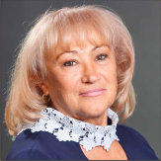
Дата проведення: 02.09.2022 року
Час проведення: 10.00
Освітній онлайн-табір “VinBOOT EduCAMP - 2022”
Фаховий модуль інструкторів з фізичного виховання ЗДО ВМТГ
Організація фізичного виховання та спортивної підготовки дошкільників
з урахуванням принципів
національно-патріотичного виховання
Спікер: консультант КУ«ЦПРПП ВМР» Лариса Бондарчук

Slide 2
Міністерство освіти і науки затвердило Заходи щодо реалізації Концепції національно-патріотичного виховання в системі освіти України до 2025 року.
Про це йдеться в наказі МОН від 06.06.2022 №527.
Серед основних складових національно-патріотичного виховання в концепції виокремлені громадянсько-патріотичне, духовно-моральне, військово-патріотичне та екологічне виховання.

Slide 3
Мета національно-патріотичного виховання:
становлення самодостатнього громадянина-патріота України, гуманіста і демократа, готового до виконання громадянських і конституційних обов’язків, до успадкування духовних і культурних надбань українського народу
досягнення високої культури взаємин
формування активної громадянської позиції
утвердження національної ідентичності громадян на основі духовно-моральних цінностей Українського народу, національної самобутності.

Slide 4
У документі докладно прописані заходи до 2025 року :
удосконалення нормативно-правової бази щодо національно-патріотичного виховання (зокрема, розроблення законопроєкту
“Про національно-патріотичне виховання”);
створення соціально-педагогічних умов для реалізації національно-патріотичного виховання;
зміни змісту й форми національно-патріотичного виховання;
організації інформаційно-просвітницької роботи у сфері національно-патріотичного виховання;
розвитку військово-патріотичного виховання.

Slide 5
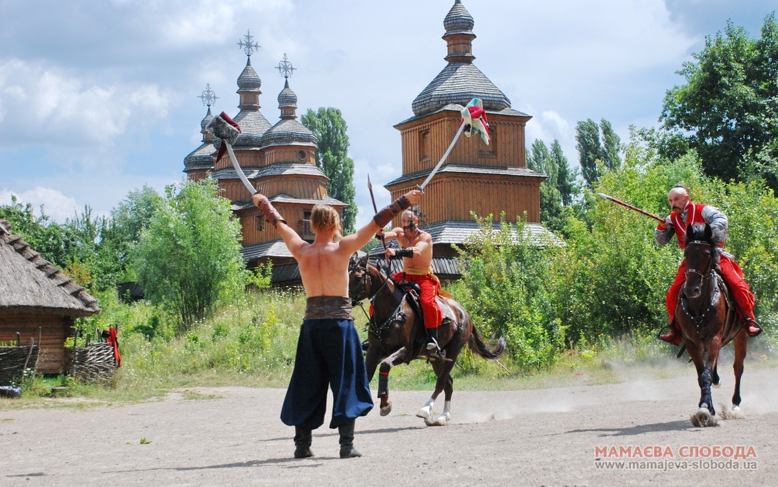
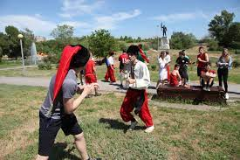
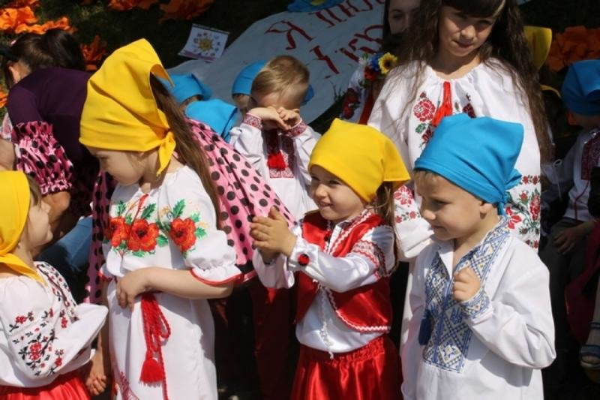
Сьогодні спільними завданням школи, батьків, влади, громадськості є підготовка молодого покоління до компетентної та відповідальної громадянської участі. Важливий компонент громадянської компетентності особистості – це вміння не лише почерпнути знання із різноманітних джерел, але й дати їм критичну оцінку, зважено спираючись на історичний досвід, змінювати життя конкретними справами.

Slide 6
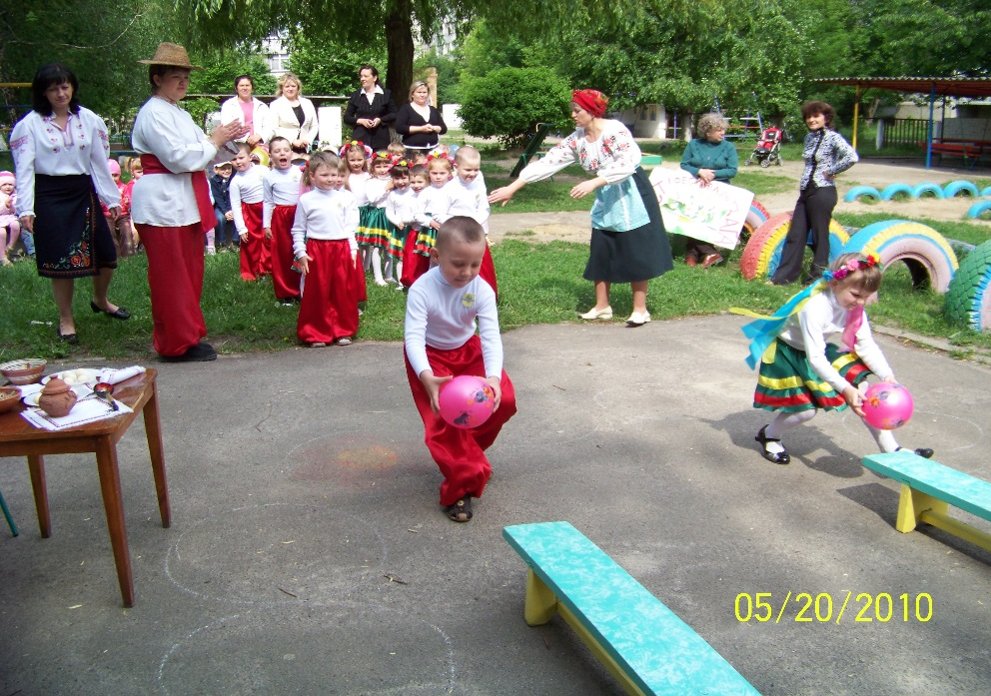
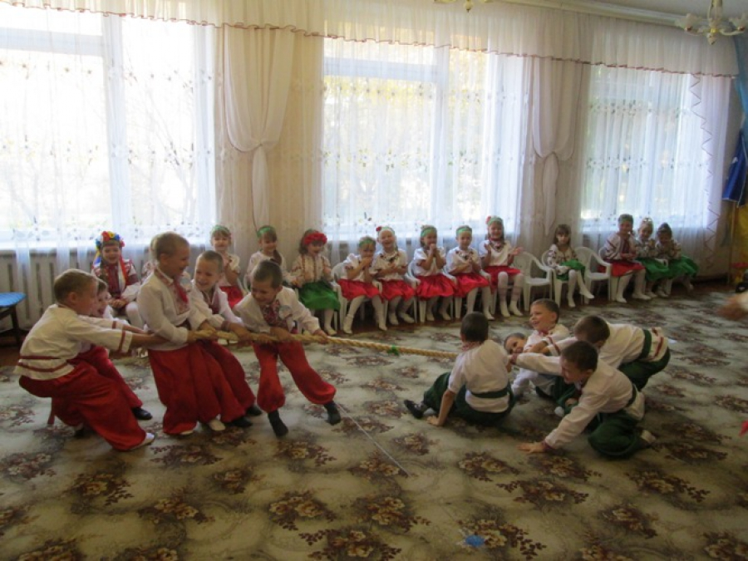
У період дошкільного дитинства вкрай актуально розвинути в дітей такі фізичні якості, як спритність, сила й витривалість. Здорову дитину легше виховувати, вона швидше оволодіває необхідними вміннями та навичками, краще пристосовується до змін навколишніх умов. І якщо враховувати анатомо-фізіологічні та психологічні особливості дитини, можна в потрібному напрямку впливати на розвиток дитячого організму. Недостатність рухової діяльності, навпаки, призводить до кволості, ослаблює організм і його стійкість до різних захворювань. Малорухливість (гіподинамія) негативно позначається на розумовому розвитку, знижує працездатність.

Slide 7
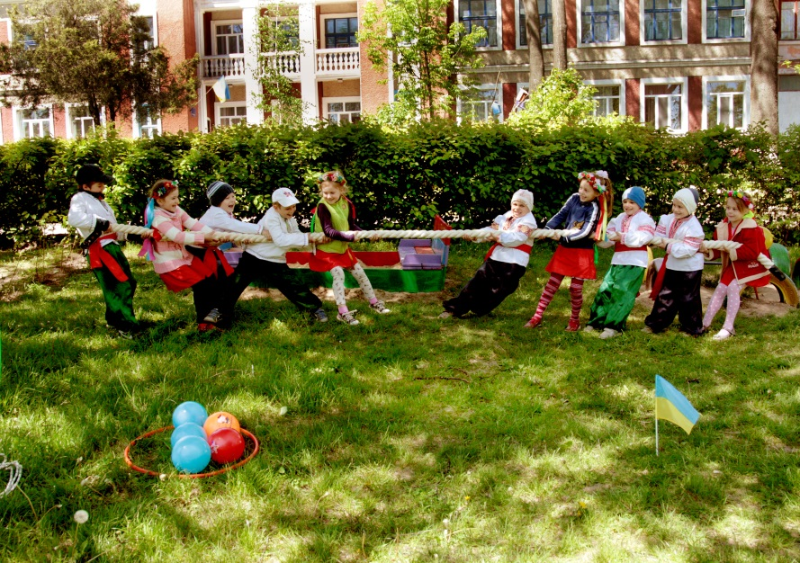
Ми повинні прагнути, щоб діти отримували задоволення від самої рухової діяльності, діставали насолоду від виконання фізичних вправ і досягнутих результатів у власному фізичному вдосконаленні.
Розрізняють довільну рухову активність, що проявляється в процесі самостійної рухової діяльності дітей, та цілеспрямовану – в процесі проведення організованих форм роботи фізичного виховання, де рухова активність нормується за обсягом та інтенсивністю рухів, а також за тривалістю рухового компонента в режимі дня. Обсяг, зміст і моторна щільність довільної та цілеспрямованої рухової активності дітей під час перебування їх у садочку становлять руховий режим закладу дошкільної освіти.
Щоденне виконання фізичних вправ, участь у рухливих іграх,
тривалі прогулянки є необхідною умовою створення оптимального
рухового
режиму, який відповідав би біологічній потребі організму дитини.

Slide 8
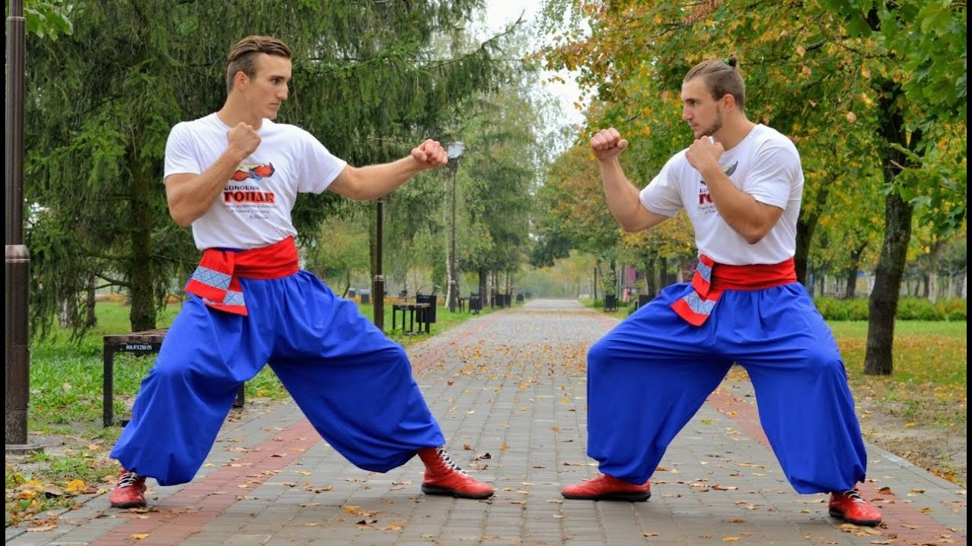
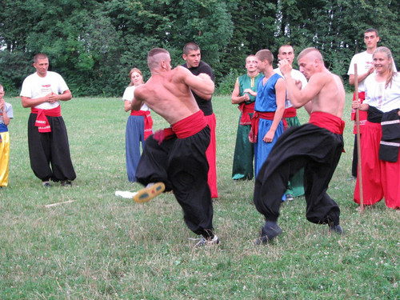
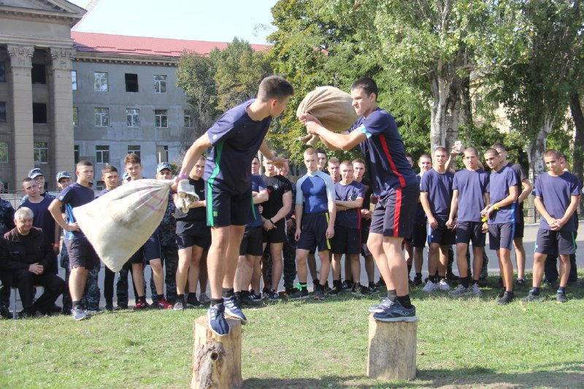
З давніх часів у побуті українського народу були популярні боротьба, плавання, кулачний бій, різноманітні рухливі ігри, верхова їзда. Населення України постійно зазнавало набігів татар, турків та інших іноземних загарбників, тому підготовка всебічно розвиненого бійця була першочерговим завданням князівств, утворених на її території.

Slide 9
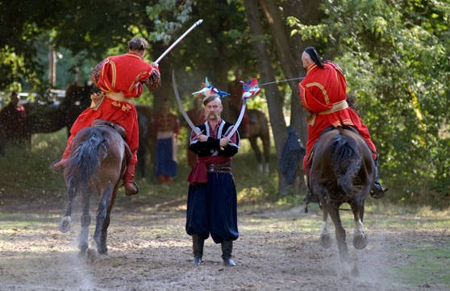
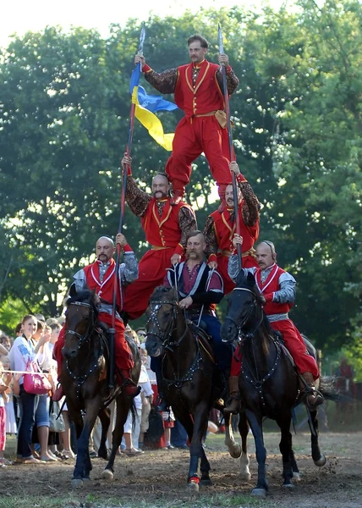
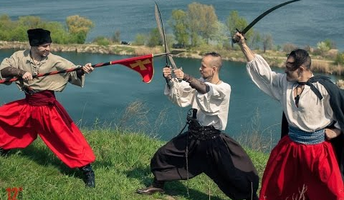
Військово-фізична підготовка козаків

Slide 10
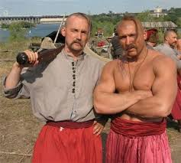
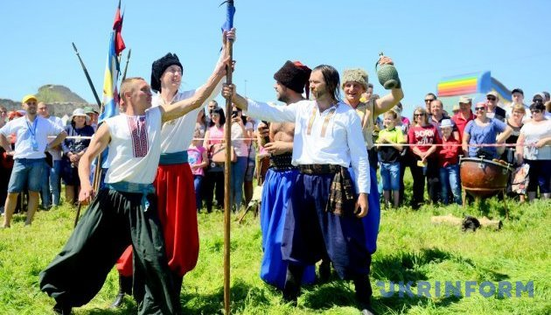
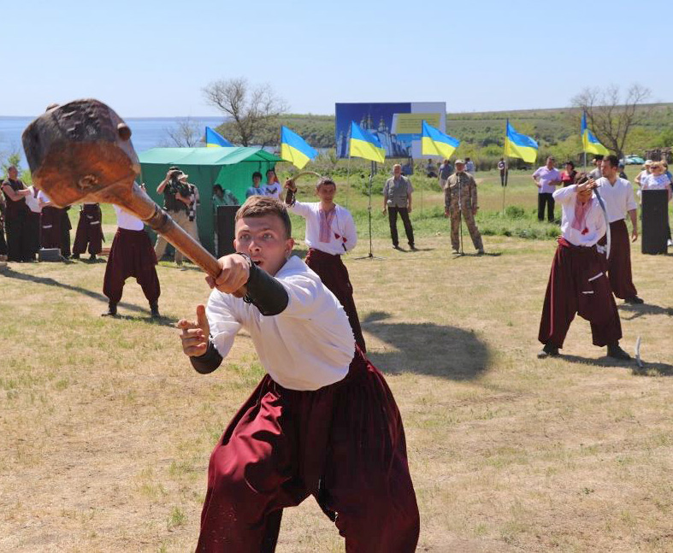
Запорізькі козаки ефективно використовували народні засоби оздоровлення та загартування, що сприяли міцному здоров'ю та їх повноцінному довголіттю

Slide 11
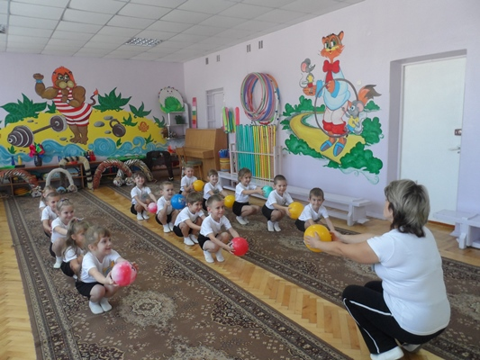
Принципи системи
фізичного виховання:
гармонійний розвиток особистості
(єдність фізичних та психічних властивостей людини)
зв'язок з трудовою та військовою практикою
(ужиткова функція фізичного виховання в суспільстві )
оздоровча спрямованість фізичного виховання
(забезпечується всім змістом та організацією роботи з фізичного виховання, зокрема обов'язковим лікарським та педагогічним контролем)

Slide 12
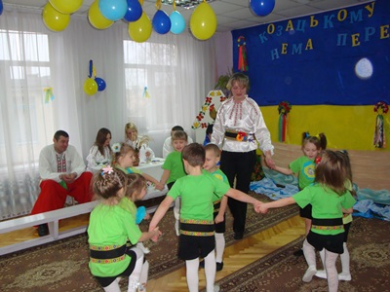
Державна політика у галузі фізичної культури і спорту здійснюється відповідно до таких принципів:
безперервності і послідовності фізичного виховання різних вікових груп громадян на всіх етапах їх життєдіяльності;
урахування інтересів усіх громадян при розробленні та реалізації
програм розвитку фізичної культури та спорту;
визначення відповідальності громадян за своє здоров'я і
фізичний стан; визнання самостійності всіх
фізкультурно-спортивних об'єднань, які відповідають вимогам
законодавства, рівності їх прав на державну підтримку;
створення сприятливих умов фінансування
фізкультурно-спортивних і спортивно-технічних організацій, олімпійського руху, освітніх установ і наукових організацій у галузі фізичної культури та спорту.

Slide 13
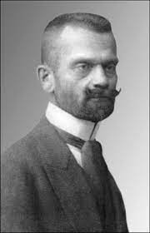
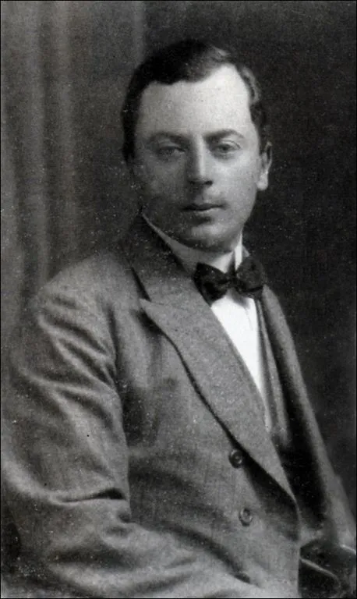
Історичне становлення
української фізичної культури
Іван Боберський
Петро Франко
Визначний діяч спортивного руху Іван Боберський.
Вивчав досвід гімнастичних систем – німецької, шведської і сокільської, один з перших фахівців у ділянці фізичного виховання і спорту.
Його учні - Тарас та Петро Франки, сини славетного українського письменника, поета, публіциста Івана Яковича Франка.
І. Боберський організував інструкторський гурток з фізичного виховання (руханки), а також став автором ідеї назви організації «Пласт»

Slide 14
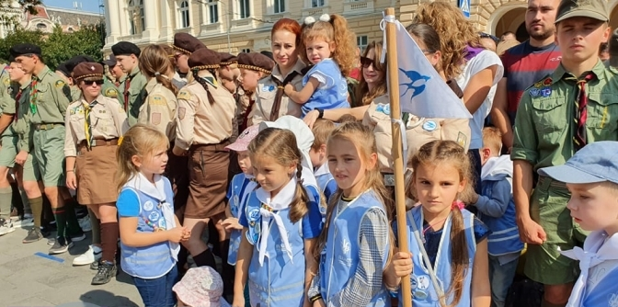
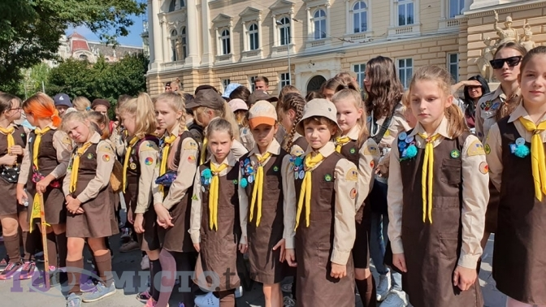
Український пластунський рух

Slide 15
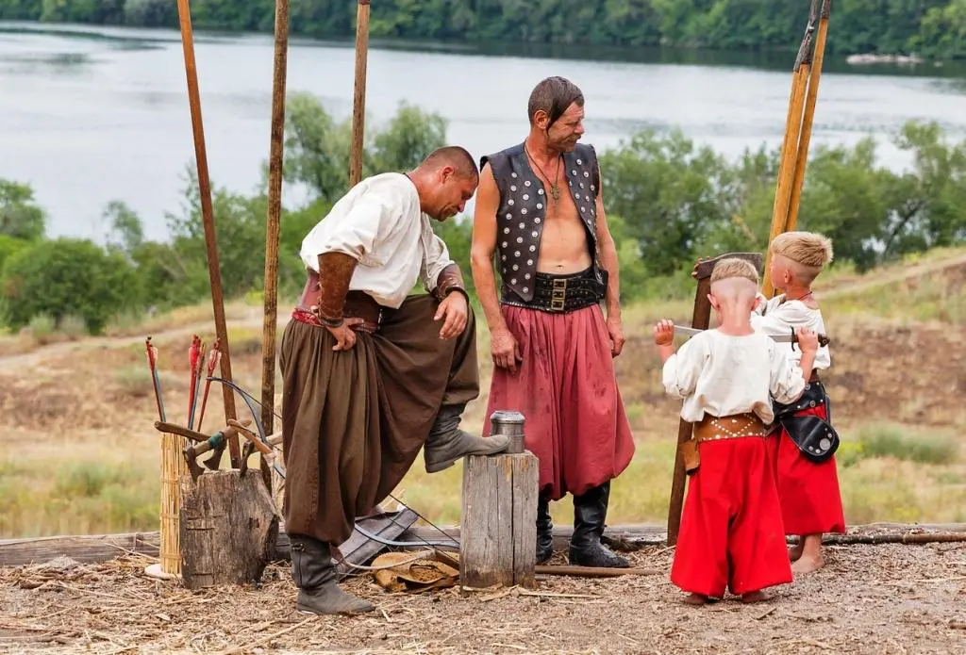
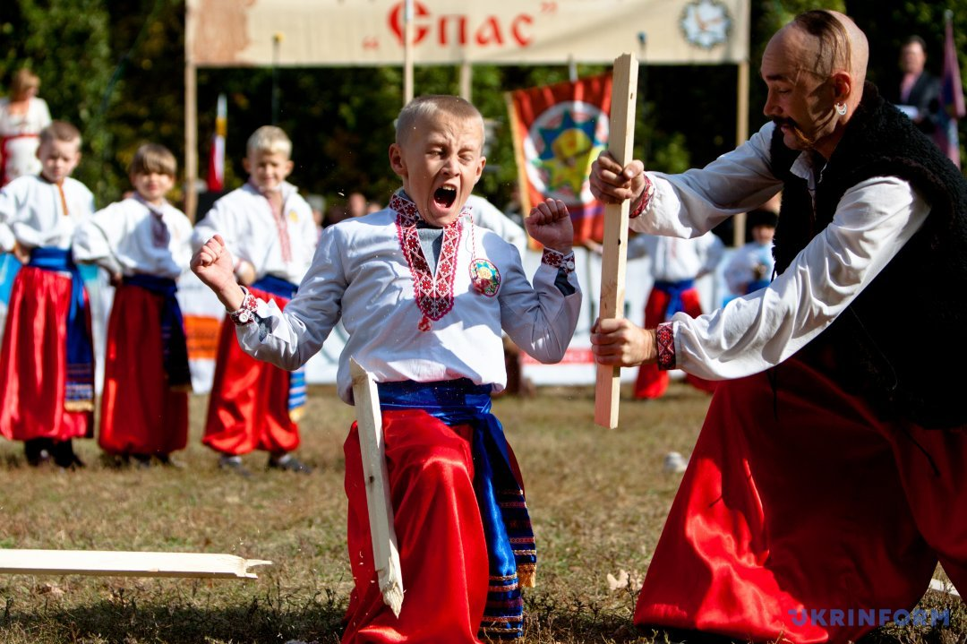
Принципи системи фізичного та національно-патріотичного виховання тісно взаємопов'язані. Саме цими положеннями керуються вихователі дошкільних закладів, вчителі шкіл, викладачі інститутів, тренери під час організації і проведення занять з фізичної культури та спорту.

Slide 16
Використані джерела:
ПЕТРО ФРАНКО І СПОРТИВНА КОЛОМИЯ: причинки до історії фізичної культури Прикарпаття
https://frankolive.wordpress.com/2020/07/02/петро-фра
https://
Сини Івана Франка, або перші українські фахівці з руханки та змагу
https://photo-lviv.in.ua/syny-ivana-franka-abo-pershi-ukrajinski-fahivtsi-z-ruhanky-ta-zmahu/
Е.С. Вільчковський Теорія і методика фізичного виховання
http://document.kdu.edu.ua/info_zab/014_312.pdf
МОН затвердило нову концепцію патріотичного виховання
https://nus.org.ua/news/mon-zatverdylo-novu-kontseptsiyu-patriotychnogo-vyhovannya/
Щодо організації фізкультурно-оздоровчої роботи у дошкільних навчальних закладах
Лист МОН № 1/9-456 від 02.09.2016 року
https://osvita.ua/legislation/doshkilna-osvita/52237/

Slide 17
За співпрацю, увагу та вашу підтримку!

